Slide 1

未来への決断： 生成AIという「羅針盤」を手にする時
座礁か、新大陸か ―― いま選ぶべき航路
2026年1月2日 | ビジネス変革プレゼンテーション

Slide 2
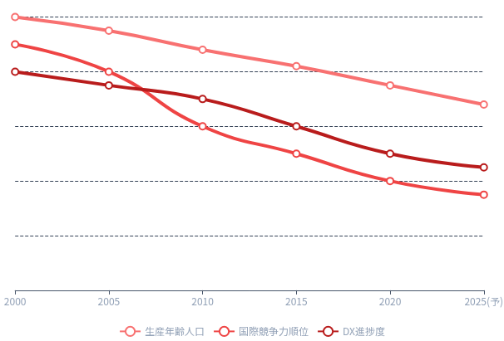


日本企業を蝕む三重苦：労働力不足・競争力低下・DX遅れ
KEY MESSAGE
日本の相対的地位の推移（イメージ）
現状維持は最大のリスク。
「座礁」の時は刻一刻と
迫っている。
生産年齢人口の減少
少子高齢化により、2030年には644万人の人手不足が予測される。
国際競争力の低下
かつて1位だった競争力は30位台へ転落。技術力があってもビジネスに繋げられていない。
So What?
今、変革の舵を切らなければ、この下降トレンドからの脱出は不可能になる。
DX・AI活用の遅れ
欧米企業と比較し、デジタル投資が「守りのIT」に偏重している。
出典：総務省「令和7年版情報通信白書」、IMD世界競争力ランキング
2 / 14

Slide 3
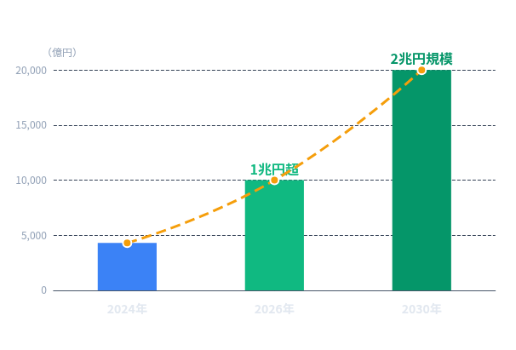



国内生成AI市場は2026年に1兆円超、世界は加速中
KEY MESSAGE
国内生成AI市場規模推移（予測）
これは一時的なブームではない。
CAGR (年平均成長率)
194.7%
ビジネス構造そのものの
2022-2027年
不可逆的な転換点だ。
爆発的な市場拡大
2024年の約4,300億円から、わずか2年で1兆円規模へ倍増以上の急成長。
驚異的な成長率
年平均成長率（CAGR）は約194.7%。他のIT投資領域を圧倒する勢い。
世界市場との連動
世界市場は2026年に約46兆円規模へ。日本もこの潮流の最前線にある。
出典：富士キメラ総研「2024 生成AI/AI市場総調査」、IDC Japan「国内生成AI市場予測」
3 / 14

Slide 4



生成AIの正体：超優秀な“新人アシスタント”を無限に配属
WHAT IS GENERATIVE AI?
単なる業務効率化ツールではない。 あなたの会社に「超優秀な新人アシスタント」を、 何千人も即座に配属するようなものだ。
24時間365日稼働
瞬時の学習と応用
創造的な提案
彼らは文句も言わず、疲れも知らずに働き続ける。夜間や休日も止まることのない強力な労働力エンジンとなる。
社内の膨大なマニュアルや過去のデータを一瞬で読み込み、必要な時に即座に引き出し、文脈に合わせて回答する。
人間では思いつかないような斬新なアイデアを数秒で100個提案。ブレインストーミングの最強のパートナーになる。
生成AI活用の本質的価値
4 / 14

Slide 5







パナソニック：AI設計でモーター出力15%向上
Panasonic
熟練技術者の「暗黙知」をAIが学習。 人間だけでは到達できなかった性能領域へ。
BEFORE
従来の設計プロセス
AFTER
生成AI活用後
設計期間
モーター出力
数ヶ月
AI導入
+15%
向上
アプローチ
設計期間
職人の勘と経験による試行錯誤
わずか数日へ短縮
出典：日本経済新聞「パナソニックHD、設計AIが主流に？熟練技より15%向上」（2025年）
5 / 14

Slide 6





SEVEN
&
セブン-イレブン：商品企画期間を最大1/10へ短縮
i
市場の声を「データ」で鮮明に捉える。 意思決定の高速化で、潜在ニーズを逃さない。
BEFORE
従来の商品企画
AFTER
生成AI活用後
企画分析期間
企画期間
膨大な時間
AI導入
最大1/10
へ短縮
アプローチ
意思決定
販売データとSNS分析の負荷大
データ駆動型へ加速
出典：日本経済新聞「セブンイレブン、商品企画の期間10分の1に 生成AI活用」
6 / 14

Slide 7





オムロン：言葉で動くロボットで現場の民主化
OMRON
「自然言語」でロボットを制御。 専門知識が不要になり、すべての現場作業者が操作可能に。
BEFORE
従来の導入・運用
AFTER
生成AI活用後
操作担当者
操作担当者
専門家のみ
AI導入
全作業者
へ拡大
障壁
操作方法
複雑なプログラミング言語の習得
「言葉」で指示出し
出典：日本経済新聞「オムロン、AIで制御機器のプログラムを自動作成」（2025年1月）
7 / 14

Slide 8






克服可能な3リスク：著作権・ハルシネーション・情報漏洩
RISK MANAGEMENT
賢明な船長は、嵐を恐れて港に留まらない。 適切な「航海術（対策）」で乗り越え、前進する。
著作権侵害リスク
ハルシネーション
情報漏洩リスク
安全なツール選定
根拠の明確化
ガバナンス構築
学習元がクリアな
RAG技術 /
入力データの学習利用を
商用利用可能AIを活用
参照提示型AIの活用
オプトアウト設定
権利関係がクリアな画像のみを学習したAIを選定することで、法的リスクを回避。
社内文書や信頼できるソースのみを参照させ、回答の根拠を提示させることで嘘を抑制。
「学習に利用しない」設定を適用した環境を構築し、社内ガイドラインを整備。
導入ツール例
先行事例
対策
Adobe Firefly
損害保険ジャパン
Azure OpenAI Service等
出典：Adobe公式、損害保険ジャパン事例、各社セキュリティガイドライン
8 / 14

Slide 9



未来の分岐点：あなたは、どちらの船に乗りますか？
FUTURE A
生成AIという羅針盤を手に
新たな価値創造へ
FUTURE B
旧態依然とした海図に固執し
データ駆動による意思決定の劇的な高速化
静かに座礁する
定型業務から解放され、社員の創造性が爆発
コスト削減と内向きな業務改善の限界
イノベーション創出によるグローバル再浮上
変化の潮流から取り残され競争力を喪失
市場という大海原からの緩やかな退場
NOW: 2026.01
もはや、選択の猶予はない。
9 / 14

Slide 10





スモールスタート：壮大な航海も、港での小さな一歩から始まる
大きな賭けは不要。 一つの「成功事例」が、全社を動かす何よりの説得材料となる。
03
PHASE 3: 3〜6ヶ月
02
成功体験を組織全体へ広げる
PoCの成果を共有し、全社的な導入へ。信頼できるパートナーと共に、本格的な航海へ漕ぎ出す。
全社変革・イノベーション
PHASE 2: 1ヶ月以内
01
一業務で「宝島」を目指す (PoC)
特定の部署・課題に絞り、生成AIを試験導入。「報告書の要約」「案出し」等で小さな成功を作る。
PHASE 1: 今すぐ (TODAY)
経営層自身が「羅針盤」に触れる
ChatGPTや画像生成AIを開き、自社の経営課題を問いかける。未来の可能性を肌で感じる。
10 / 14

Slide 11




第一歩：あなた自身が、その羅針盤に触れてみる
「何から始めれば？」と悩む必要はありません。 経営層の「体験」こそが、組織変革の起点となります。
TODAY
THIS WEEK
THIS MONTH
自社課題を
資料作成・要約で
部門での適用テーマを
問いかける
試用する
合意する
今すぐChatGPT等の生成AIを開き、あなたのビジネスの核心的な課題を投げかけてください。
「この報告書を要約して」「キャッチコピーを考えて」など、実務での小さな成功体験を得る。
部下と「AI活用の可能性」を議論し、どの業務から着手するか（PoC対象）を決定する。
AIに「相談」する
1つの業務で試す
チームで方向性を握る
11 / 14

Slide 12









第二歩（組織）：対象業務・パートナー・KPIを明確化
成功確度を高める「設計」が肝。 特定業務での小さな成功体験が、全社展開への推進力となる。
対象業務の選定
パートナー選定
KPI設定
効果が見えやすい領域
信頼できる専門家との協業
定量的指標の定義
定型業務、報告書作成、簡単なデータ分析など、Before/Afterの差が明確な業務。
技術力だけでなく、著作権やセキュリティ等の法的リスクに精通したベンダー。
時間削減率（%）、コスト削減額（円）、品質向上（ミス削減数）などを明確化。
リスクの極小化
伴走型支援
定性的成果の収集
ハルシネーション（誤情報）の影響が少なく、人間による最終確認が容易な社内業務。
導入して終わりではなく、現場への定着化までサポート可能な体制。
従業員満足度や、創出された「新たな付加価値」も評価軸に加える。
PoCの実施・成功
ノウハウの標準化
全社展開・DX加速
12 / 14

Slide 13




投資は成長エンジン：短期・中期・長期のROIを見える化
生成AIへの投資は「コスト」ではない。 中長期的な「競争優位」を築くための戦略的投資である。
LONG TERM
3年〜
NEW
Biz
ビジネスモデル変革
MID TERM
1〜2年
AIを活用した新サービスの創出
2
パーソナライズされた顧客体験の提供
x
グローバル市場への迅速な展開
SHORT TERM
〜6ヶ月
意思決定の高速化
20-30
新商品開発サイクルの短縮
%
顧客データ分析によるインサイト発見
業務時間の削減
マーケティングコンテンツの量産
定型業務（議事録、翻訳）の自動化
検索・調査時間の短縮による効率化
従業員のAIリテラシー向上
導入期 (Introduction)
展開期 (Expansion)
変革期 (Transformation)
出典：McKinsey、PwC等の調査レポートに基づく推計
13 / 14

Slide 14





CONCLUSION
羅針盤は、もうあなたの手の中にある。 さあ、第一歩を。
生成AIで航路を拓く
現状維持のリスク
次の一手
新たな価値創造へ向かう船に乗り、グローバル市場で再び輝く未来へ。
変化を恐れ、競争力を失いながら静かに座礁していく未来を回避する。
まずは経営層自らが触れ、小さな成功事例（スモールスタート）を作る。
ACTION FOR TOMORROW
パイロット企画の立ち上げを本日承認
14 / 14

